Slide 1
Microsoft Office 365 for Education
تكنولوجيا - تجديد - تطوير - مرونه – تواصل

Slide 2
To Grow More
Leave What you have learnt Behind …..

Slide 3
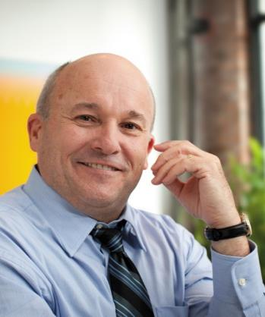
الحلقة الخامسة
في هذه الحلقة سوف نتعلم كيفية أستخدام Outlook Web App
في إرسال الرسائل – العمل علي التقويمات – إضافة جهات اتصال
الاستفادة من خاصية الحسابات المتصلة – عمل قواعد صندوق البريد – و ضبط خاصية الردود التلقائية
Office 365 for Education
Anywhere
Access
Work
Together
Look
Professional
Easy
IT
Best
Value

Slide 4
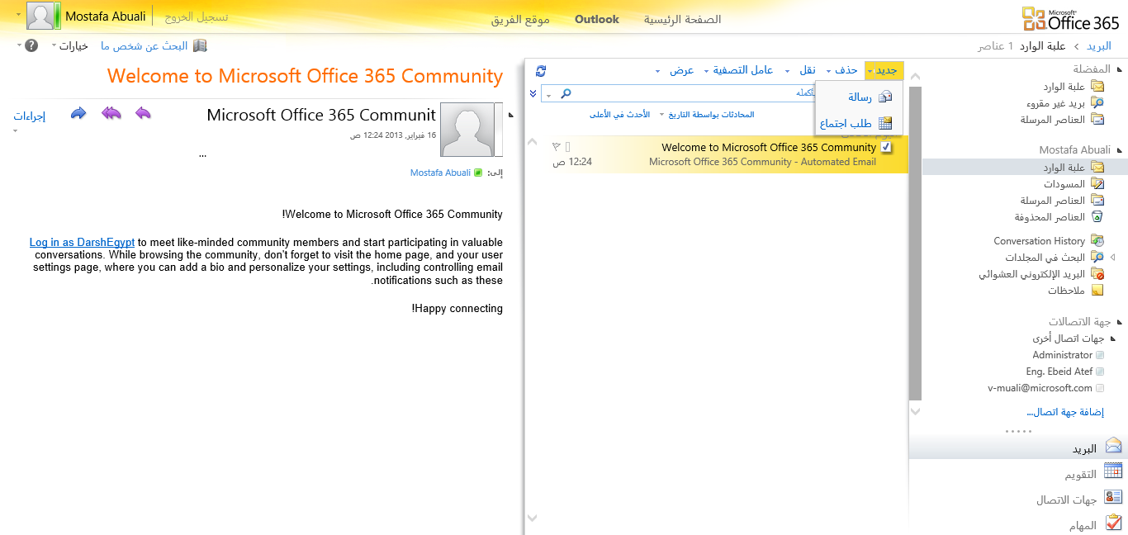
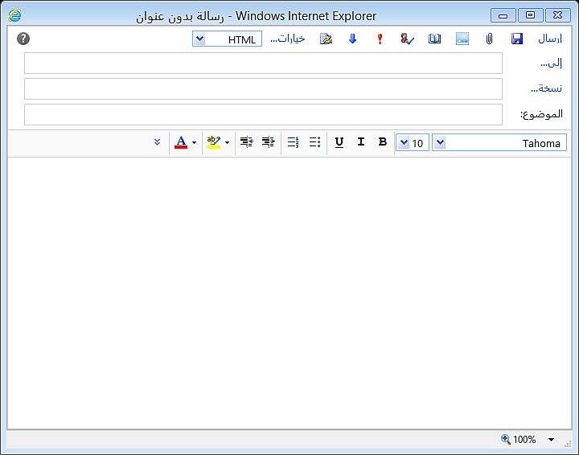
Create and Send Messages
انشاء رسائل
تعليمات

Slide 5
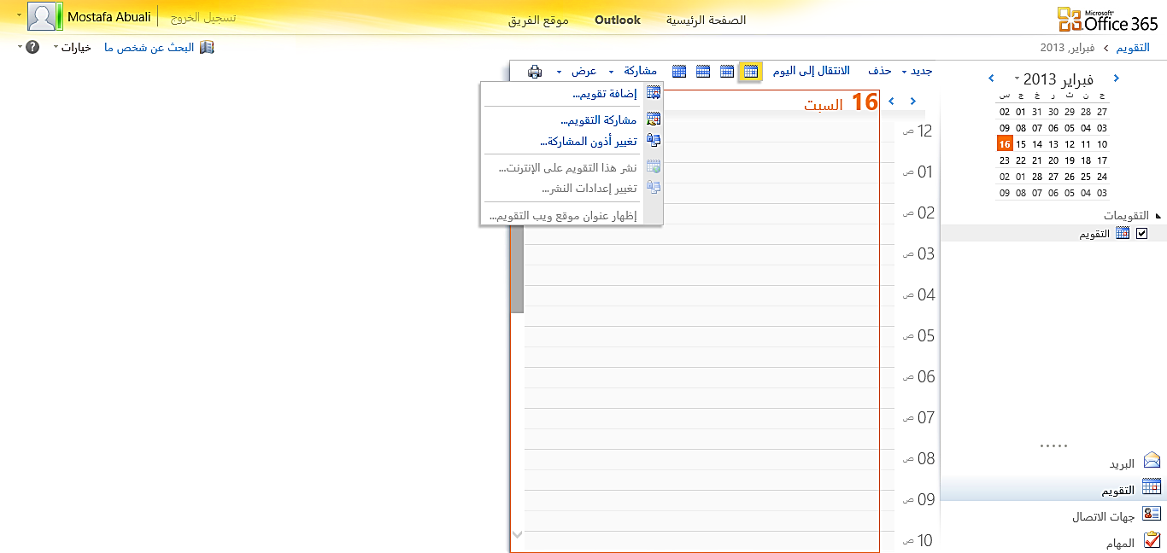
Sharing Calendar
مشاركة التقويمات
كيفية ضبط خاصية مشاركة التقويم

Slide 6
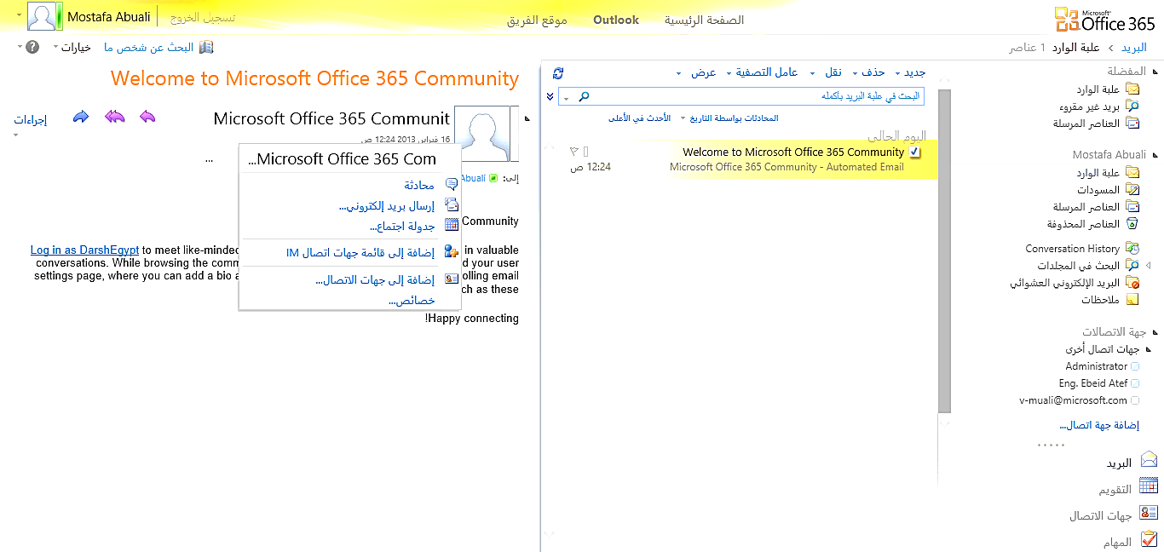
Contacts & Chat
إضافة جهات اتصال و المحادثة علي الويب
تعليمات

Slide 7
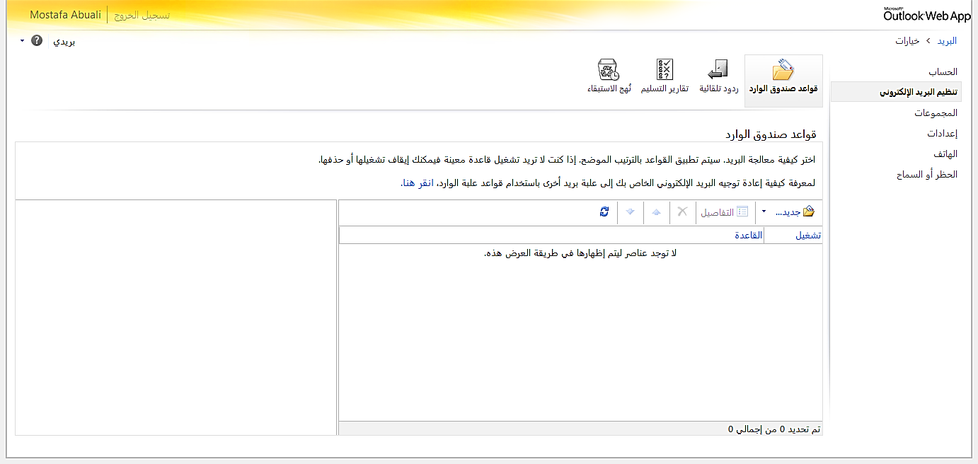
Inbox Rules
قواعد صندوق الوارد
كيفية ضبط قواعد صندوق الوارد

Slide 8
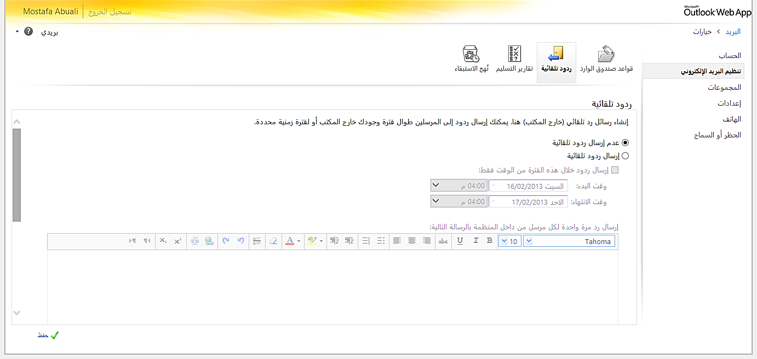
Automatic Reply
ضبط الردود التلقائية
كيفية ضبط الردود التلقائية

Slide 9
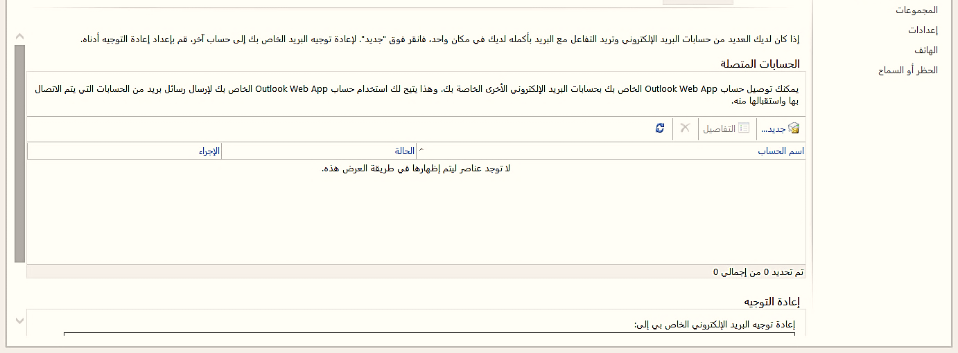
Connected Accounts
الحسابات المتصلة (Live Or Gmail)
كيفية عمل الحسابات المتصلة

Slide 10
لمزيد من المعلومات يمكنك مراسلتنا علي
mis@bu.edu.eg

